Slide 1
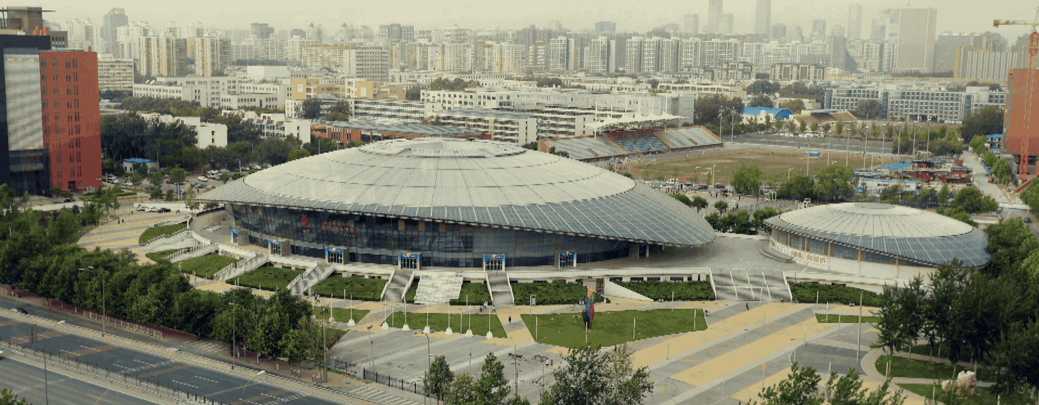

Endless pursuit of truth as aim, persistent innovation as way
本科生毕业论文答辩
基于区块链的多方合同签署协议的设计与实现
汇报人：16041808 王啸
指导教师：周艺华 副教授

Slide 2



目录
content
研究背景及意义
研究现状
研究内容
总 结

Slide 3
研究背景及意义

Slide 4
研究背景及意义
传统的多方合同签署问题：不公平
解决方案（依据是否引入第三方分类）：
引入可信第三方
无第三方：如逐步交换协议
2020-6-10
毕业设计答辩
第 1 页

Slide 5
研究背景及意义
传统的多方合同签署
签署者1
签署者 2
可信
第三方
签署者3
2020-6-10
毕业设计答辩
第 2 页

Slide 6
研究背景及意义
传统的多方合同签署
引入可信第三方缺点：
多用户：效率低
在线：资源消耗大
牟利：泄露信息
合谋：不公平
签署者1
签署者 2
可信
第三方
签署者3
2020-6-10
毕业设计答辩
第 2 页

Slide 7
研究背景及意义
传统的多方合同签署
签署者1
去除
可信
第三方
签署者 2
签署者3
2020-6-10
毕业设计答辩
第 3 页

Slide 8
研究背景及意义
传统的多方合同签署
签署者1
逐步交换协议
签署者 2
签署者3
2020-6-10
毕业设计答辩
第 3 页

Slide 9
研究背景及意义
传统的多方合同签署
逐步交换协议缺点：
轮数多：通信消耗大
相同算力：不现实
微弱优势：不公平
签署者1
逐步交换协议
签署者 2
签署者3
2020-6-10
毕业设计答辩
第 3 页

Slide 10
研究背景及意义
传统方式问题
效率低
资源消耗大
隐私泄露
不公平
……
2020-6-10
毕业设计答辩
第 4 页

Slide 11
研究背景及意义
传统方式问题
效率低
资源消耗大
隐私泄露
不公平
……
去中
心化
共识
信任
解决方案
难以
篡改
公开
查询
2020-6-10
毕业设计答辩
第 4 页

Slide 12
研究现状

Slide 13
研究现状
聚合签名方案：
BGLS方案-Boneh：要求签名消息各不相同
无随机预言机方案-Lu Rongxing：参数多，效率低
Harn广播方案：
系统资源消耗合理
可针对同一消息进行多用户签名
可公开验证
2020-6-10
毕业设计答辩
第 5 页

Slide 14
研究现状
聚合签名方案：
BGLS方案-Boneh：要求签名消息各不相同
无随机预言机方案-Lu Rongxing：参数多，效率低
Harn广播方案：
系统资源消耗合理
可针对同一消息进行多用户签名
可公开验证
2020-6-10
毕业设计答辩
第 5 页

Slide 15
研究现状
聚合签名方案：
BGLS方案-Boneh：要求签名消息各不相同
无随机预言机方案-Lu Rongxing：参数多，效率低
Harn广播方案：
√
系统资源消耗合理
可针对同一消息进行多用户签名
可公开验证
2020-6-10
毕业设计答辩
第 5 页

Slide 16

研究现状
去中心化应用 (Dapp) ：
挖矿类 Dapp ：Ethercraft、布洛克城等
游戏类 Dapp ：CryptoKitties、Etheremon等
2020-6-10
毕业设计答辩
第 6 页

Slide 17
研究现状
去中心化应用 (Dapp) ：
挖矿类 Dapp ：Ethercraft、布洛克城等
游戏类 Dapp ：CryptoKitties、Etheremon等
探索Dapp新类型
2020-6-10
毕业设计答辩
第 6 页

Slide 18
研究内容

Slide 19
研究内容
公平性系统：
●基于Harn签名算法
隐私性系统：
●基于盲签名思想
基于以太坊的
去中心化应用(Dapp)
+
2020-6-10
毕业设计答辩
第 7 页

Slide 20
研究内容
算法
开发
公平性系统：
●基于Harn签名算法
隐私性系统：
●基于盲签名思想
基于以太坊的
去中心化应用(Dapp)
+
2020-6-10
毕业设计答辩
第 7 页

Slide 21
研究内容
公平性系统
隐私性系统
Dapp架构
系统演示

Slide 22
研究内容
公平性系统流程
用户1
用户2
用户3
2020-6-10
毕业设计答辩
第 8 页

Slide 23
研究内容
公平性系统流程
用户1
进行
签名
用户2
进行
签名
用户3
进行
签名
2020-6-10
毕业设计答辩
第 8 页

Slide 24
研究内容
公平性系统流程
用户1
进行
签名
发送给
用户2
进行
签名
发送给
聚合者
发送给
用户3
进行
签名
2020-6-10
毕业设计答辩
第 8 页

Slide 25
研究内容
公平性系统流程
用户1
进行
签名
发送给
用户2
进行
签名
发送给
聚合者
进行
逐一验证
发送给
用户3
进行
签名
2020-6-10
毕业设计答辩
第 8 页

Slide 26
研究内容
公平性系统流程
报错
错误
逐一验证
正确
聚合签名
2020-6-10
毕业设计答辩
第 9 页

Slide 27
研究内容
公平性系统流程
报错
错误
逐一验证
正确
聚合签名
发送给
验证者
2020-6-10
毕业设计答辩
第 9 页

Slide 28
研究内容
公平性系统流程
报错
验证
错误
逐一验证
进 行
正确
聚合签名
发送给
验证者
2020-6-10
毕业设计答辩
第 9 页

Slide 29
研究内容
公平性系统流程
报错
验证
正确
显示
错误
错误
逐一验证
进 行
正确
聚合签名
发送给
验证者
2020-6-10
毕业设计答辩
第 9 页

Slide 30
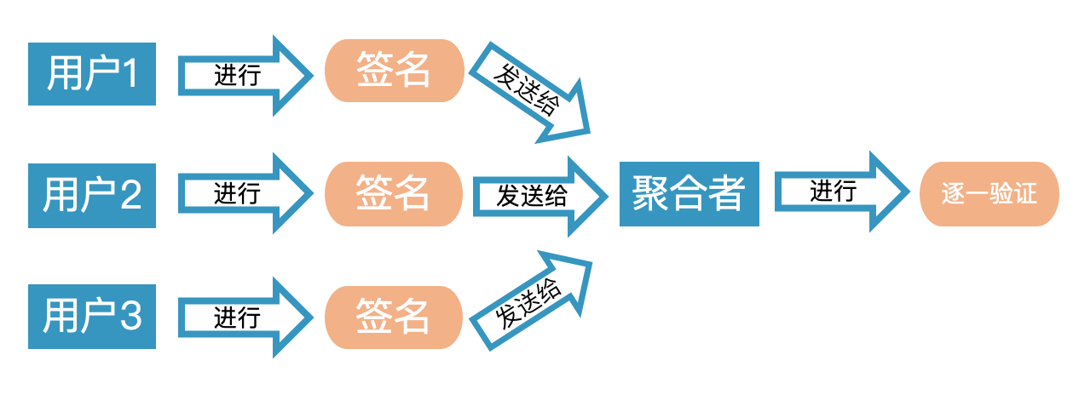
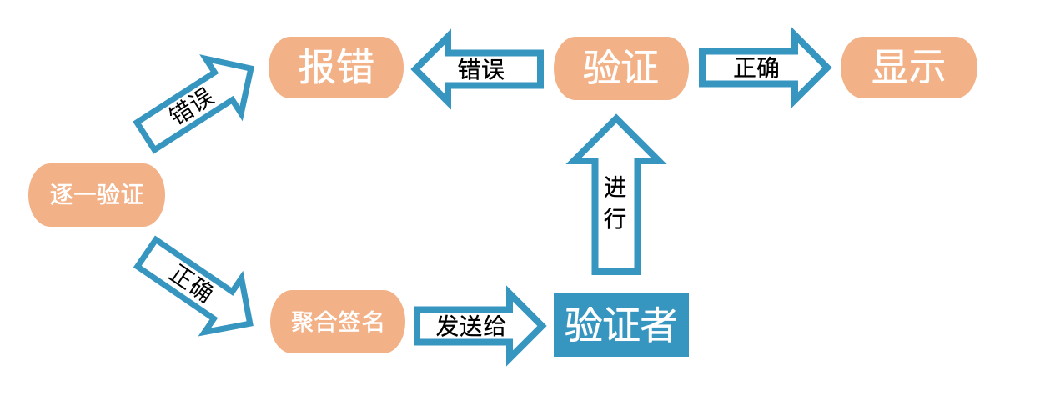
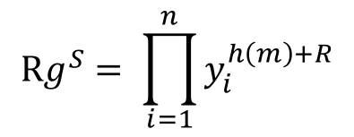
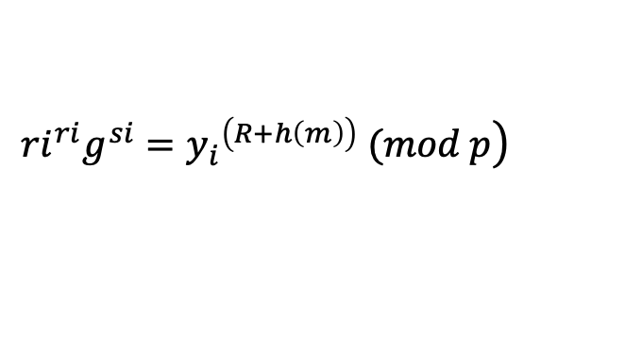
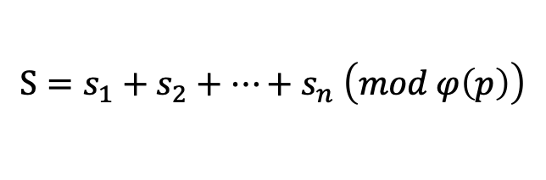
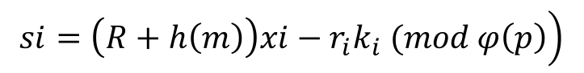
研究内容
单用户签名生成
$$\left.si=\left(R+h\left(m\right)\right)xi−r_{i}k_{i} (mod φ\left(p\right)\right)$$
单用户签名验证
$$\left.{ri}^{ri}g^{si}={y_{i}}^{\left(R+h\left(m\right)\right)} (mod p\right)$$
聚合签名生成
$$S=s_{1}+s_{2}+…+s_{n} \left(mod φ\left(p\right)\right)$$
聚合签名验证
$$Rg^{S}= \prod_{i=1}^{n}{y_{i}^{h\left(m\right)+R}}$$
2020-6-10
毕业设计答辩
第 10 页

Slide 31
研究内容
公平性系统
隐私性系统
Dapp架构
系统演示

Slide 32
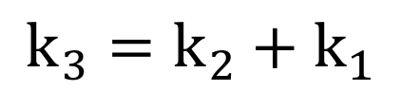
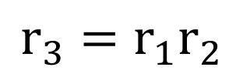
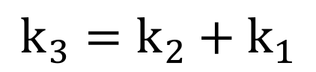
研究内容
公平性系统缺点
同态攻击：当 时：
由于离散对数性质
$$k_{3}=k_{2}+k_{1}$$
{
$$r_{3}=r_{1}r_{2}$$
$$\left.s_{1}=\left[x\left(H\left(m_{1}\right)+r_{1}\right)−k_{1}\right]mod (p−1\right)$$
联
立
$$s_{2}=\left[x\left(H\left(m_{2}\right)+r_{2}\right)−k_{2}\right]mod \left(p−1\right)$$
$$\left.s_{3}=\left[x\left(H\left(m_{3}\right)+r_{3}\right)−k_{3}\right]mod (p−1\right)$$
$$k_{3}=k_{2}+k_{1}$$
2020-6-10
毕业设计答辩
第 11 页

Slide 33
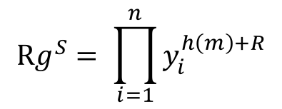
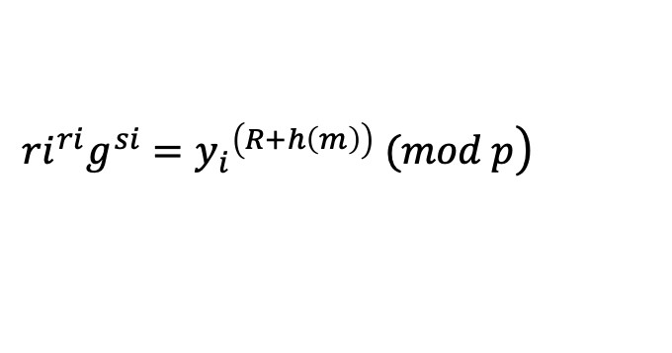
研究内容
公平性系统缺点
单用户签名验证（聚合者）
隐私泄露：
$$\left.{ri}^{ri}g^{si}={y_{i}}^{\left(R+h\left(m\right)\right)} (mod p\right)$$
聚合签名验证（验证者）
由于聚合者、验证者存在产生风险
聚合者可得知签署者名单
任何用户均可知所有用户的公钥
$$Rg^{S}= \prod_{i=1}^{n}{y_{i}^{h\left(m\right)+R}}$$
任何用户都能验证？
2020-6-10
毕业设计答辩
第 12 页

Slide 34
研究内容
公平性系统缺点
单用户签名验证（聚合者）
隐私泄露：
$$\left.{ri}^{ri}g^{si}={y_{i}}^{\left(R+h\left(m\right)\right)} (mod p\right)$$
聚合签名验证（验证者）
由于聚合者、验证者存在产生风险
聚合者可得知签署者名单
任何用户均可知所有用户的公钥
$$Rg^{S}= \prod_{i=1}^{n}{y_{i}^{h\left(m\right)+R}}$$
任何用户都能验证？
高隐私系统不允许泄露多方签署事实
2020-6-10
毕业设计答辩
第 12 页

Slide 35
研究内容
隐私性系统流程
用户1
进行
签名
用户2
进行
签名
用户3
进行
签名
2020-6-10
毕业设计答辩
第 13 页

Slide 36
研究内容
隐私性系统流程
用户1
进行
签名
用户2
进行
签名
进行
聚合签名
用户3
进行
签名
本地
2020-6-10
毕业设计答辩
第 13 页

Slide 37
研究内容
隐私性系统流程
用户1
进行
签名
用户2
进行
签名
进行
聚合签名
进行
分别验证
用户3
进行
签名
本地
区块链
2020-6-10
毕业设计答辩
第 13 页

Slide 38
研究内容
隐私性系统流程
用户1
进行
签名
用户2
进行
签名
进行
聚合签名
进行
分别验证
用户3
进行
签名
本地
区块链
本地
2020-6-10
毕业设计答辩
第 13 页

Slide 39
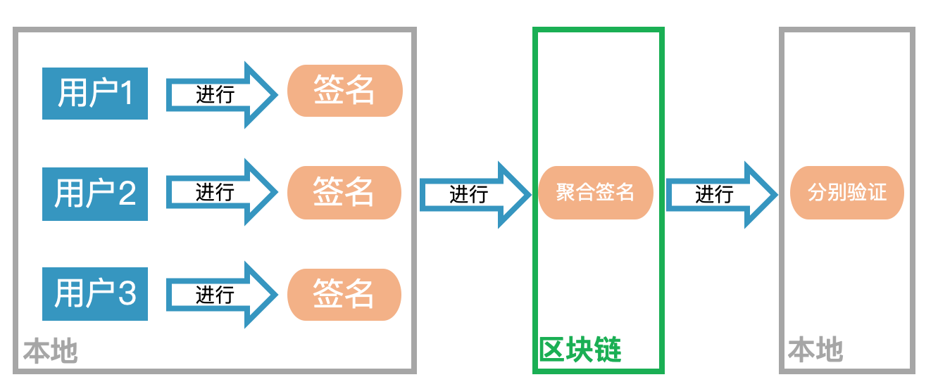
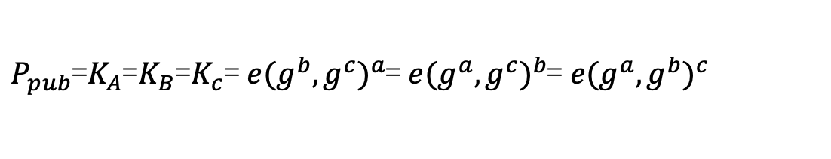
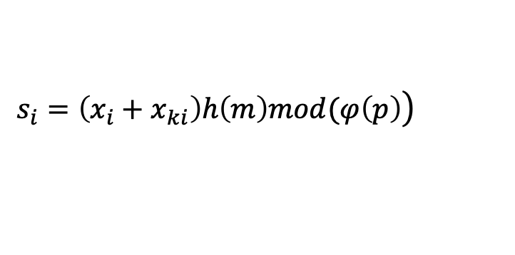
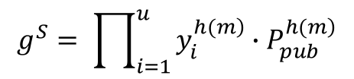
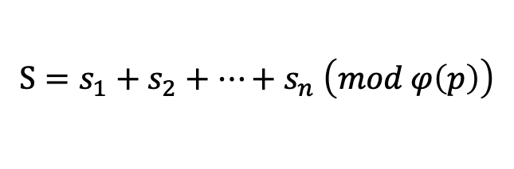
研究内容
共享密钥协商
聚合签名生成
$P_{pub}$=$K_{A}$=$K_{B}$=$K_{c}$=$e(g^{b},g^{c})^{a}$=$e(g^{a},g^{c})^{b}$=$e(g^{a},g^{b})^{c}$
$$S=s_{1}+s_{2}+…+s_{n} \left(mod φ\left(p\right)\right)$$
单用户签名生成
聚合签名验证
$$\left.s_{i}=\left(x_{i}+x_{ki}\right)h\left(m\right)mod(φ\left(p\right)\right)$$
$$g^{S}= \prod_{i=1}^{u}{y_{i}^{\left.h(m\right)}∙P_{pub}^{\left.h(m\right)}}$$
2020-6-10
毕业设计答辩
第 14 页

Slide 40
研究内容
共享密钥协商
聚合签名生成
$P_{pub}$=$K_{A}$=$K_{B}$=$K_{c}$=$e(g^{b},g^{c})^{a}$=$e(g^{a},g^{c})^{b}$=$e(g^{a},g^{b})^{c}$
$$S=s_{1}+s_{2}+…+s_{n} \left(mod φ\left(p\right)\right)$$
单用户签名生成
聚合签名验证
$$\left.s_{i}=\left(x_{i}+x_{ki}\right)h\left(m\right)mod(φ\left(p\right)\right)$$
$$g^{S}= \prod_{i=1}^{u}{y_{i}^{\left.h(m\right)}∙P_{pub}^{\left.h(m\right)}}$$
2020-6-10
毕业设计答辩
第 14 页

Slide 41
研究内容
共享密钥协商
聚合签名生成
$P_{pub}$=$K_{A}$=$K_{B}$=$K_{c}$=$e(g^{b},g^{c})^{a}$=$e(g^{a},g^{c})^{b}$=$e(g^{a},g^{b})^{c}$
$$S=s_{1}+s_{2}+…+s_{n} \left(mod φ\left(p\right)\right)$$
单用户签名生成
聚合签名验证
$$\left.s_{i}=\left(x_{i}+x_{ki}\right)h\left(m\right)mod(φ\left(p\right)\right)$$
$$g^{S}= \prod_{i=1}^{u}{y_{i}^{\left.h(m\right)}∙P_{pub}^{\left.h(m\right)}}$$
2020-6-10
毕业设计答辩
第 14 页

Slide 42
研究内容
公平性系统
隐私性系统
Dapp架构
系统演示

Slide 43
研究内容
Dapp 架构
用户
操作
HTML + JavaScript
前端
交互
Webpack3
块1
块2
块3
智能
合约
2020-6-10
毕业设计答辩
第 15 页

Slide 44
研究内容
公平性系统
隐私性系统
Dapp架构
系统演示

Slide 45

研究内容
2020-6-10
毕业设计答辩
第 13 页

Slide 46
总结

Slide 47
总结
工作成果
将Harn算法成功应用到区块链上
根据盲签名思想，创新的设计了隐私性签署系统
成功设计并构建一个基于以太坊私链的Dapp
探索Dapp的新类型
2020-6-10
毕业设计答辩
第 16 页

Slide 48

总结
工作统计
编程语言占比统计（除Solidity）：
学习、使用多种编程语言及IDE：
Solidity
2020-6-10
毕业设计答辩
第 17 页

Slide 49
总结
工作统计
版本管理工具：
项目地址：
https://github.com/Amanda-WangXiao/
Dapp-A-Multi-Party-Contract-Signing-System
程序、调用库、配置文件代码总量：60,097 行
2020-6-10
毕业设计答辩
第 18 页

Slide 50



致谢
感谢毕设指导教师 周艺华副教授
感谢答辩组全体老师的评审与指导

